Slide 1
ROTARYSKOLEN
PETS – President Elect Training Seminar – Distrikt 2275
15.-17. mars 2024 - Quality Airport Hotel Værnes
DG Sissel Slettum Bjerke og DMC Tore Jørgen Slettahjell

Slide 2

INNHOLD
LITT HISTORIKK
ROTARYKLUBBEN
DISTRIKT 2275
DISTRIKTETS KOMITÉER
ROTARY I NORGE – NORFO
ROTARY INTERNATIONAL
KURS OG SEMINARER
ORD OG UTTRYKK
FORKORTELSER I ROTARY
HVORFOR ROTARY?

Slide 3

Denne presentasjonen inneholder oppdatert informasjon om hva Rotary er og hva Rotary gjør. Klubbene kan selv tilpasse innholdet etter behov.

Slide 4
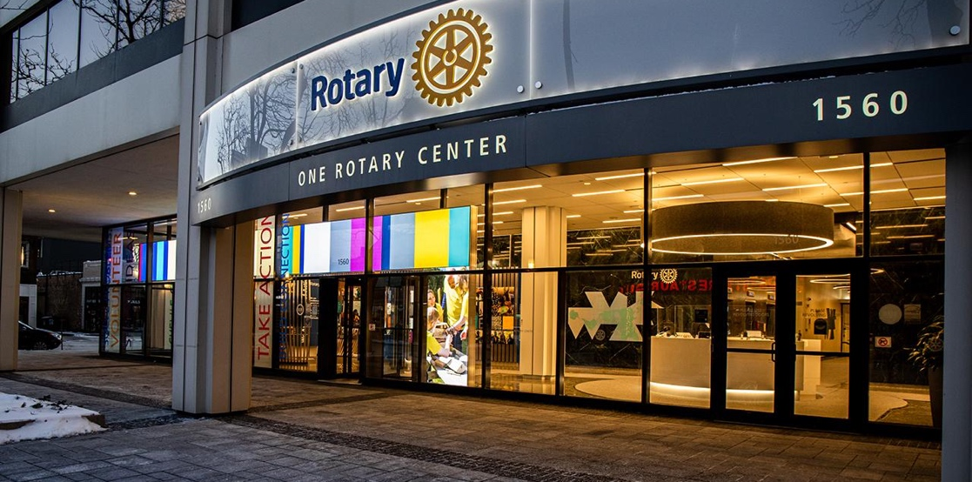
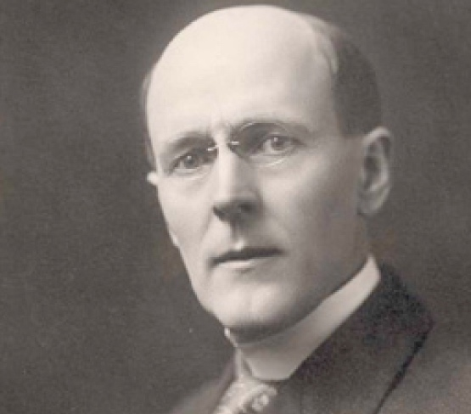
LITT HISTORIKK
ROTARY INTERNATIONAL
Stiftet 23. februar 1905 i Chicago
av Paul Percy Harris
Hovedkontor One Rotary Center
i Evanston, Illinois, USA
Første nordiske klubb startet i Norge 1922
Kristiania (Oslo) Rotaryklubb 1. juni 1922

Slide 5


ROTARYs MOTTO
Rotarys mål er å oppmuntre og fremme Rotarys ideal om
å gagne andre som grunnlag for all aktverdig virksomhet
SERVICE ABOVE SELF
Å gagne andre

Slide 6

ROTARY SITT FORMÅL
– Å GAGNE ANDRE
Å utvikle vennskap som grunnlag for å gange andre
Å stille høye etiske krav i vårt yrkesliv, vise respekt for alt nyttig arbeid og bruke hver enkelt rotarianers yrke som mulighet for å gagne andre
Å gagne andre i privatliv, yrke og smafunnsliv
Å arbeide for internasjonal forståelse, samhold og fred gjennom et verdensomspennende fellesskap av personer forent i idealet om
å gagne andre.

Slide 7

ROTARY INTERNATIONAL SIN VISJON
Sammen ser vi en verden der mennesker forenes, og tar grep for å skape
en varig endring
– på tvers av kloden, i våre lokalsamfunn og
i oss selv

Slide 8

Våre verdier
- grunnpilarer i Rotary
FELLESSKAP
Gjennom fellesskap bygger vi livslange forbindelser som fremmer større global forståelse.
INTEGRITET
Med integritet framhever vi våre forpliktelser og opprettholder etiske standarder
MANGFOLD
Vårt mangfold setter oss i stand til å knytte sammen ulike perspektiv og angripe problemer fra mange sider
TJENESTE og LEDERSKAP
Vi bruker vår yrkesmessige ekspertise, tjeneste (service) og lederskap til å møte noen av verdens største utfordringer

Slide 9
ROTARYS
SYV FOKUSOMRÅDER
Fredsbygging og konfliktforebygging
Sykdomsforebygging og behandling
Vann, sanitær og hygiene
Mødre og barnehelse
Grunnleggende utdanning og leseferdigheter
Samfunnsøkonomisk utvikling
Støtte miljøet

Slide 10

4 spørsmåls prøven
Rotary ble opprettet i 1905 i en tid med store utfordringer. Også i dag har vi en del bekymringer både nasjonalt og internasjonalt. Derfor har Rotary fortsatt en viktig oppgave både nå og i fremtiden.
I hverdagen vår finner vi støtte i firemålsprøven:
Er det sant?
Er det rettferdig for alle det angår?
Vil det skape forståelse og bedre vennskap?
Vil det være til det beste for alle det angår?

Slide 11
ROTARY FAKTA pr. 14.3.2024
Rotary International:
ca 1,4 millioner medlemmer
ca 36.000 klubber – er Rotarys grunnfjell
542 distrikter
34 soner – vi er i sone 18
Rotary International (RI) og
The Rotary Foundation (TRF)
Rotary i Norge:
6 distrikter
267 klubber
8474 medlemmer

Slide 12
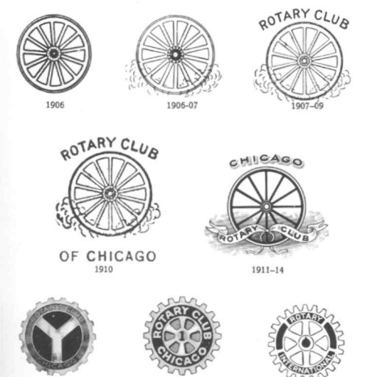
ROTARYHJULET
Rotaryhjulet symboliserer rotasjonsprinsippet
24 tenner symboliserer at du er rotarianer 24 timer i døgnet
Bær nålen daglig for å vise
ditt engasjement

Slide 13
ROTARYS TRE LEDERNIVÅ
Klubbpresident
Distriktsguvernør
Rotary International President med RI styret (The RI Board)

Slide 14
subhead
ROTARYKLUBBEN

Slide 15

ROTARYKLUBBEN
President
Sekretær
Past president
Kasserer
Styret
Komitéer med komitéledere
            Klubb administrasjon
            TRF og prosjekter
            Internasjonal ungdomsutveksling
            Medlemsskap og rekruttering
            PR/Kommunikasjon
Medlemmer

Slide 16
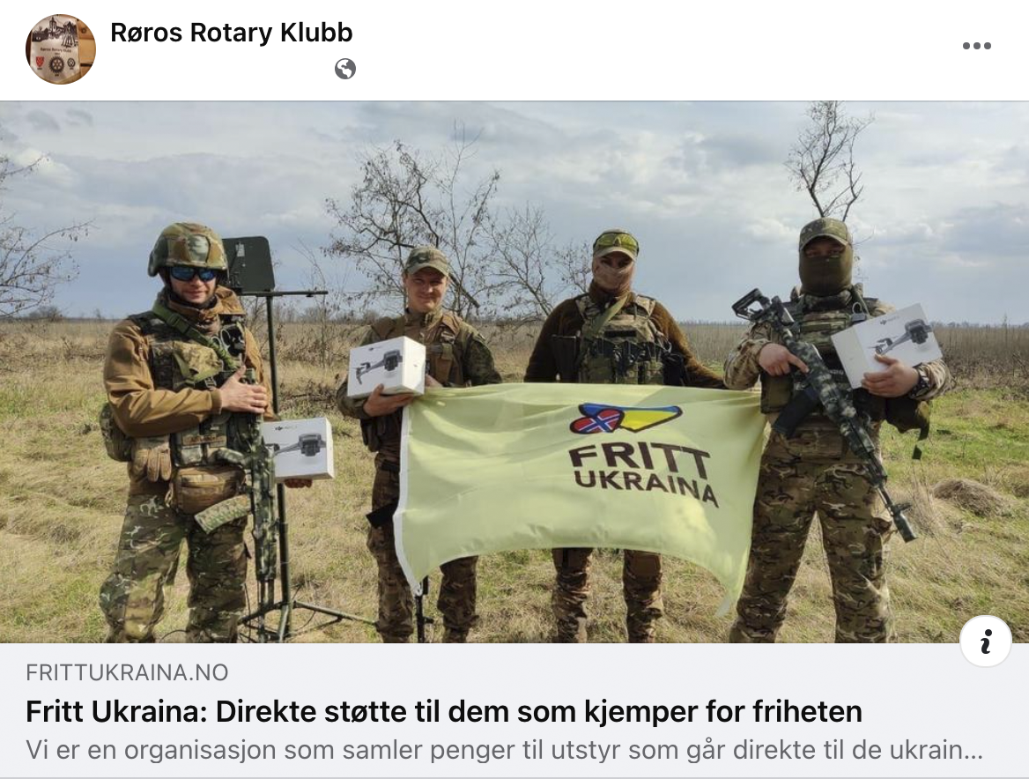
PROSJEKTER
“Rotary er
hva Rotary gjør”
Store eller små prosjekter er viktig for klubben
Forsterket vennskap
Gir god PR
Tiltrekker andre
Gir mening til medlemskapet

Slide 17
MÅNEDENS TEMA
Måned Tema
Juli Overgangsmåned
August Medlemskap
September Utdanning
Oktober Økonomi og samfunnsutvikling
November The Rotary Foundation
Desember Forebygge og behandle sykdom
Januar Yrkestjeneste
Februar Fredsarbeid og konfliktforebygging
Mars Vann og sanitærforhold
April Mor og barns helse
Mai Ungdomstjeneste
Juni Vennskap og fellesskap
De fleste av årets måneder har spesielle tema.
Over hele verden har rotarianere det samme fokus, og tjenestene er rettet inn mot de samme områder.
Når programkomiteen planlegger neste halvårs arbeid i klubbene,
er det viktig å ha fokus på det som er månedens tema.
Vi anbefaler å planlegge møter, møtetema, prosjekter eller offentlige profileringskampanjer med grunnlag i disse temaene.

Slide 18
subhead
DISTRIKT 2275

Slide 19
DISTRIKT 2275
44 klubber – 945 medlemmer
Nordmøre
Trøndelag – sør for Trondheim
Trondheim
Trøndelag – nord for Trondheim
Nordland
Troms og Finnmark

Slide 20
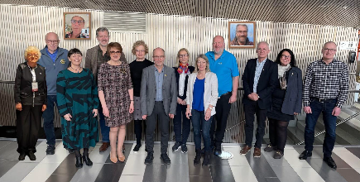
Distriktet er en serviceorganisasjon
som skal inspirere og bistå klubbene
med kompetanse og ideer til å;
Øke Rotarys innflytelse
Nå ut til flere
Øke engasjementet hos medlemmene
Øke evnen til endring

Slide 21
Distriktsorganisasjonen
Distriktet ledes av Guvernøren som er valgt for 1 år.
Ledelsen består av
Guvernør, Distriktsekretær, Distriktskasserer
og leder for Distriktskonferansen
Distriktsrådet
Styret, komitéledere, kasserer, sekretær og lovrådsrepresentant (CoL)
Styret
Distriktsguvernør
IPDG, DGE og DGN (vara)
Distrikt 2275 har komiteer for
PR/Kommunikasjon (DICO og Webeditor)
Medlemskap
Mangfold, likeverd og inkludering
Ungdomsutveksling
The Rotary Foundation
IT – digitale tjenester
Fondsstyret som består av
IPDG – Imediate Past District Guvernor - Komiteleder
DG – District Guvernor
DGE – Disrict Guvernør Elect

Slide 22
DISTRIKT 2275
AG - Assisterende guvernøR
NORDMØRE | TRØNDELAG SØR FOR TRONDHEIM | TRONDHEIM | TRØNDELAG NORD FOR TRONDHEIM | NORDLAND | TROMS OG FINNMARK
Distrikt 2275 er delt inn i 6 geografiske områder.
Hvert område har en AG (Assisterende Guvernør) som bistår Guvernøren med oppfølging av klubbene.
AG er også ansvarlig for å gjennomføre presidentforum.

Slide 23
DISTRIKT 2275
Klubber I AG-områdene
NORDMØRE | TRØNDELAG SØR FOR TRONDHEIM | TRONDHEIM | TRØNDELAG NORD FOR TRONDHEIM | NORDLAND | TROMS OG FINNMARK | TROMS OG FINNMARK
ASS. GUVERNØR | ASS. GUVERNØR | ASS. GUVERNØR | ASS. GUVERNØR | ASS. GUVERNØR | ASS. GUVERNØR | ASS. GUVERNØR
Frei RK | Bjugn RK | Charlottenlund RK | Egge | Bodø RK | Alta RK | Alta RK
Kristiansund RK | Gauldal RK | Heimdal RK | Klinga RK | Bodø sentrum RK | Finnsnes RK | Finnsnes RK
Surnadal RK | Hemne RK | Huseby Flatås RK | Levanger RK | Fauske RK | Longyearbyen RK | Longyearbyen RK
 | Meldal RK | Lade RK | Namsos RK | Lofoten/Vestvågøy RK | Harstad RK | Harstad RK
 | Melhus RK | Malvik RK | Rørvik RK | Narvik RK
 | Orkdal RK | Nidarvoll RK | Innherred Int. RK | Mo i Rana RK | Tromsø RK
 | Røros RK | Trondheim Int. RK | Stjørdal RK | Rana RK | Tromsø Syd RK
 | Ørland RK | Trondhjem RK | Verdal RK | Hadsel RK | Kirkenes RK
 |  |  | Åsen RK | Sortland RK

Slide 24
DistriktETS strategiske målsettinger 2023-2026
Styrke Rotaryklubbene Utfordre klubbene på attraktive tiltak for eksisterende medlemmer, større mangfold ved opptak av nye medlemmer, og økt satsing på en yngre medlemsmasse. Klubbmøtene skal være utviklende, lærerike, interessante og hyggelige Klubbene skal være synlige, aktive og tilstede i nærmiljøet Spre kunnskap om ulike klubbtyper og møtemønstre. Rotary må henge med i tiden. Besøke arenaer for ungdom og øke kunnskapen om Rotarys ungdomsprogram | Prosjekter Klubbene skal ha lokale, nasjonale og/eller internasjonale prosjekter som bidrar til positiv omtale og økt kunnskap om Rotary Lokale prosjekter skaper samhold og sosial tilhørighet for hele medlemsmassen Bruke Rotary grants aktivt for å skape merverdi i prosjektene En aktiv og initiativrik TRF-komite er viktig for klubbenes prosjektmuligheter | PR og media Styrke klubbenes bruk av sosiale media internt og eksternt Gode historier/prosjekter øker kunnskapen om Rotary, og bidrar til at flere ønsker å være en del av organisasjonen Styrke informasjon og kunnskap i klubbene om organisasjonen og distriktet Bidra til hederlig omtale Sørg for å bli sett og attraktiv i mangfoldet av frivillige organisasjoner. Etabler klare målsettinger med bruk av ulike virkemidler

Slide 25
subhead
DISTRIKTETS
KOMITÉER

Slide 26

TRF - The rotary foundation
Rotayfondet er unikt
Humanitært arbeid – bærebjelke for Rotary – eks. utryddelse av polio
Rotaryfondet er vårt fond
Rette mot fundamentale behov
Globalt omfang er større enn FN
Langsiktig bærekraftig fokus

Slide 27
TRF - The rotary foundation
DISTRICT GRANT – (Distrikts tilskudd)
District grant støtter mindre, kortsiktige aktiviteter både lokalt, nasjonalt og internasjonalt.
District grant kan brukes til å finansiere en rekke aktiviteter, blant annet Humanitære prosjekter, tjenestereiser og innsats i forbindelse med katastrofer.
GLOBAL GRANT – (Globalt tilskudd)
Global grant (tilskudd) støtter store internasjonale aktiviteter med bærekraftige, målbare resultater
i ett eller flere av de seks fokusområder. Minimum budsjett for Global grant er $ 30.000.
VOCATIONAL TRAINING TEAM (VTT) - Yrkesrettet treningsteam
VTT kan støttes av TRF, enten som Global grant eller som District grant. Tradisjonelle GSE team kan f.eks. gjennomføres som District grant.

Slide 28
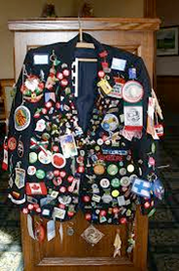
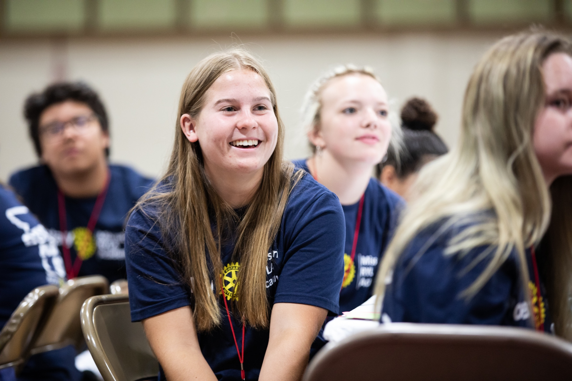



UNGDOMSUTVEKSLING
1-års utveksling
RYLA – Rotary Youth Leadership Award
RYE – Rotary Youth Exchange
Vintercamp
Sommerleire
Rotaract
Georgiastipend
NGSE – New Generations Service Exchange

Slide 29

PR - KOMMUNIKASJON
DPIC – District Public Image Coordinator
DICO – District Internet Communications Officer
WEBEDITOR – nett og SoMe redaktør

Slide 30
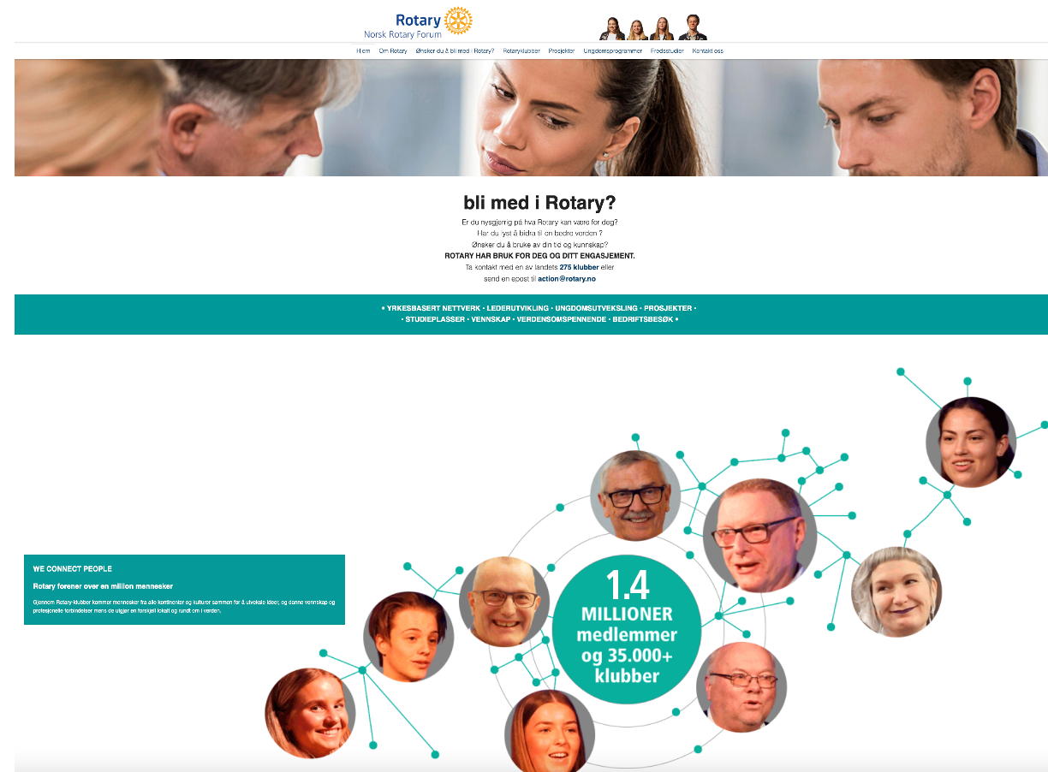

bli-med-i-rotary.no

Slide 31
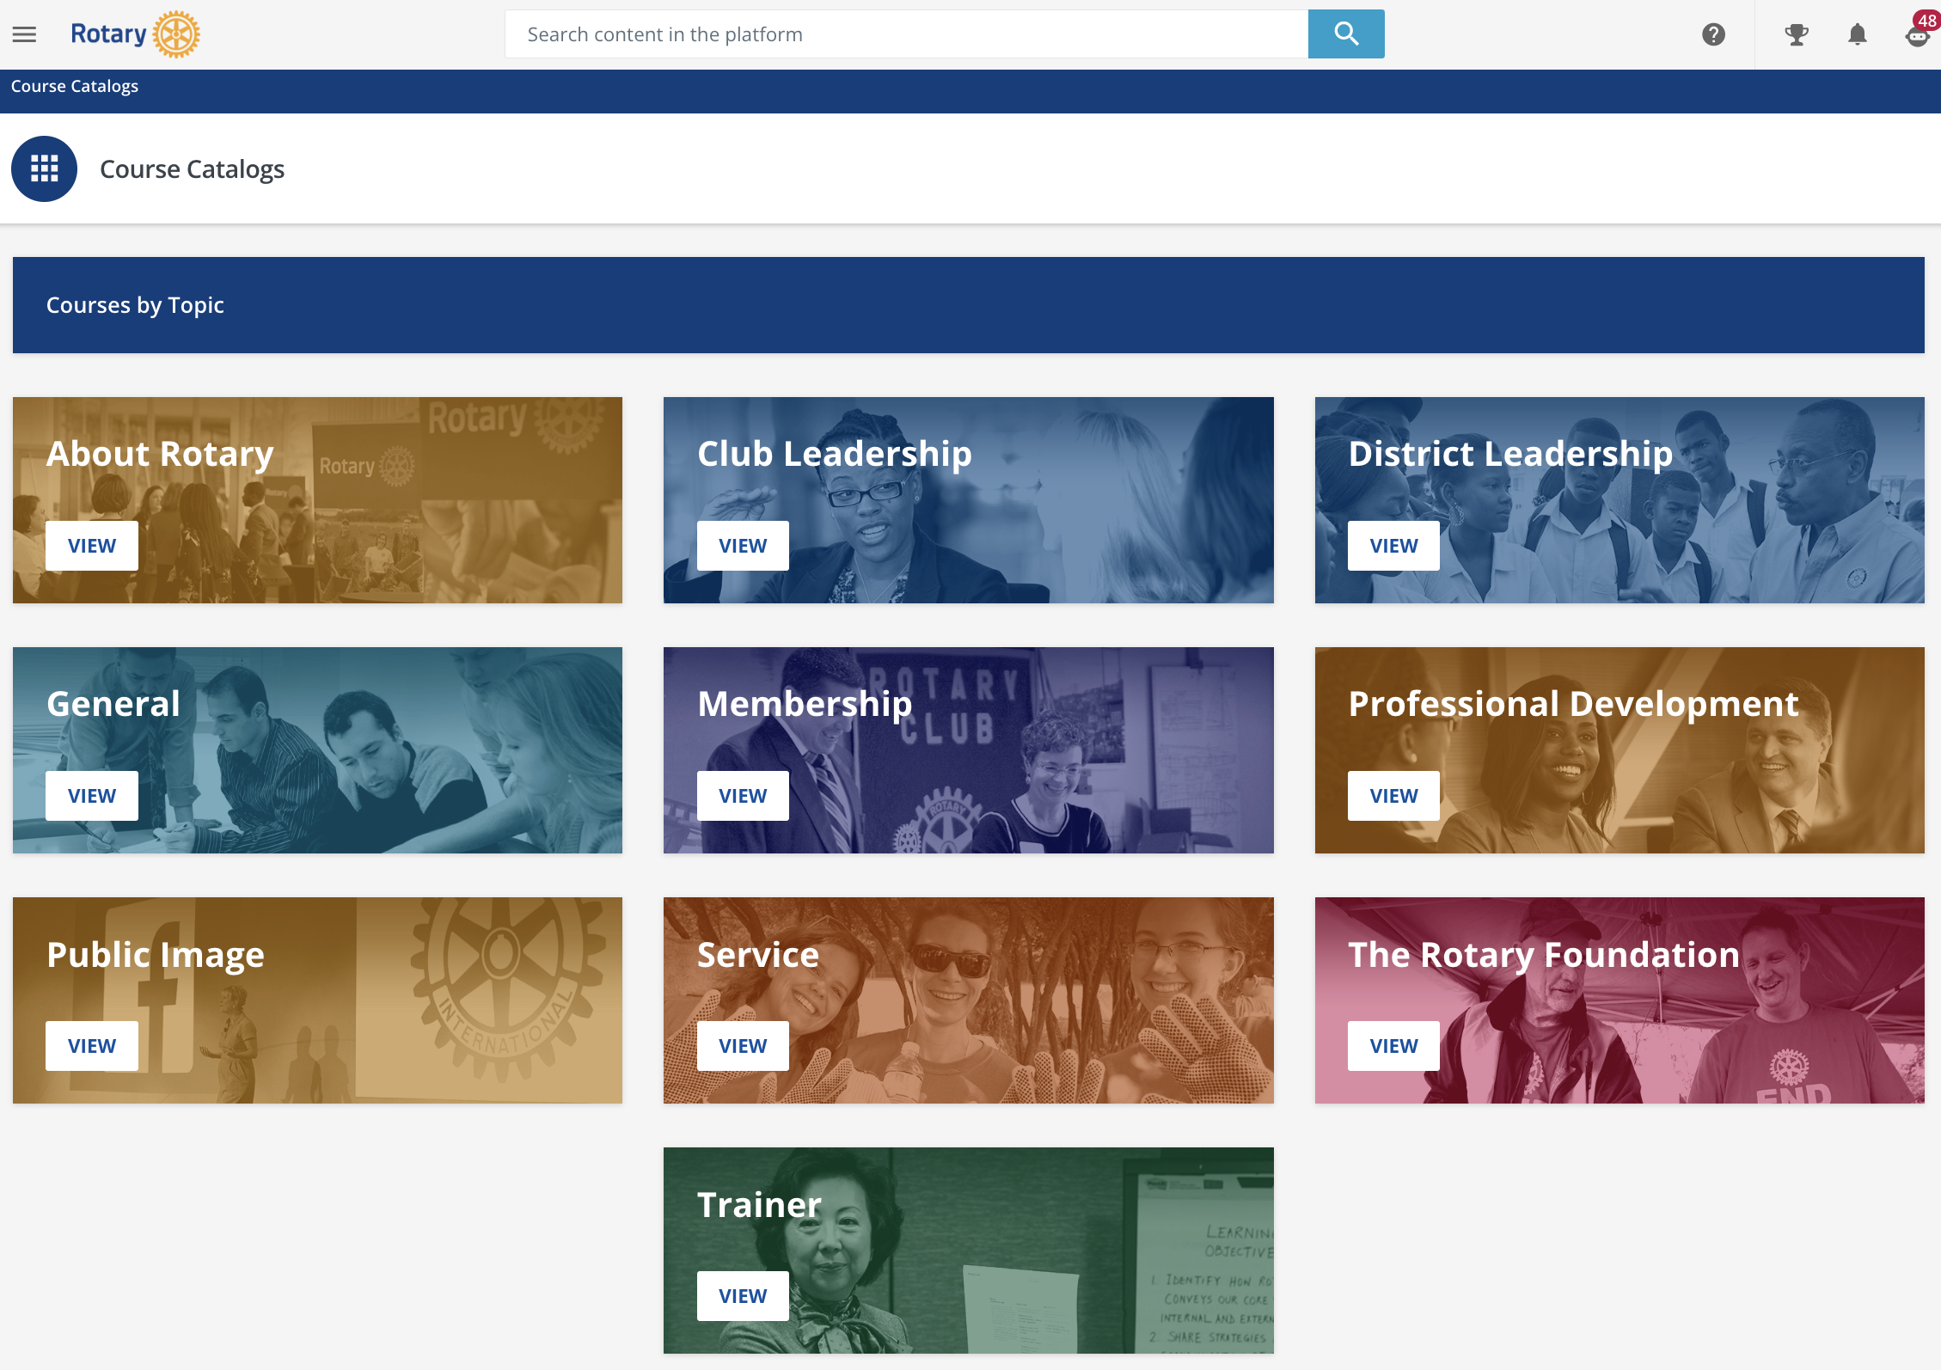

E-LEARNING
https://learn.rotary.org/members/pages/36/course-catalogs
E-læring er onlinekurs for de ulike verv og roller i Rotary.
Et godt hjelpemiddel man kan benytte før man tiltrer et verv.
Etter gjennomført kurs får man et diplom som bevis på fullført opplæring.

Slide 32
  NETTSIDER – hvem-hva-hvor?
ROTARY KLUBB
Informasjon om klubben for klubbens medlemmer og nærmiljø
ROTARY DISTRIKT
Informasjon til klubbmedlemmer
i Guvernørens distrikt
ROTARY INTERNATIONAL
Informasjon fra RI til Rotary medlemmer i hele verden
https://klubbnavn.rotary.no
https://d2275.rotary.no
https://rotary.org
ROTARY MULTI-DISTRIKT
Informasjon til klubbmedlemmer
nasjonalt
REKRUTTERING
https://bli-med-i-rotary.no
https://rotary.no

Slide 33

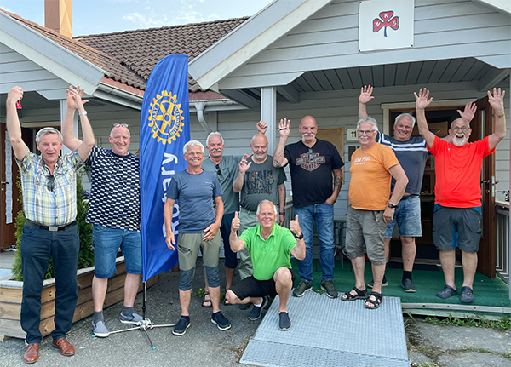




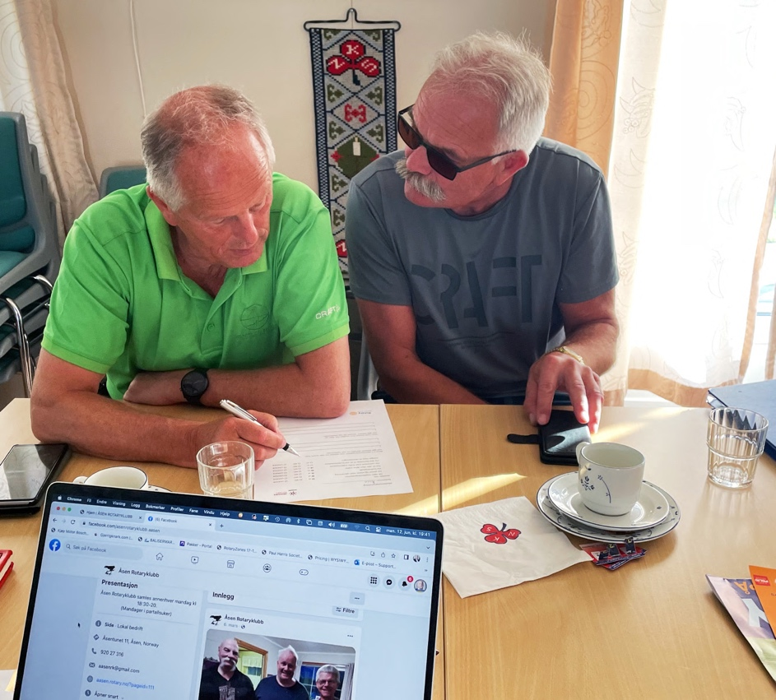

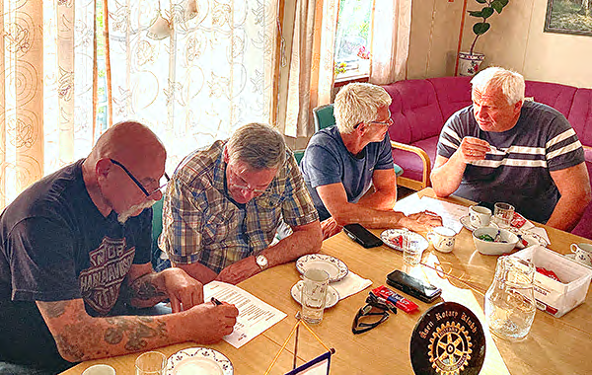
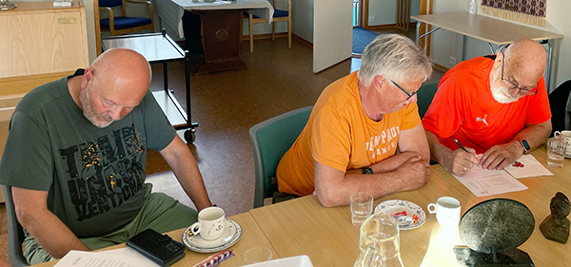
MEDLEMSSKAP
DMC - Leder av Medlemskapskomitéen
AG - Assisterende Guvernører

Slide 34
subhead
ROTARY I NORGE
Norsk Rotary Forum

Slide 35
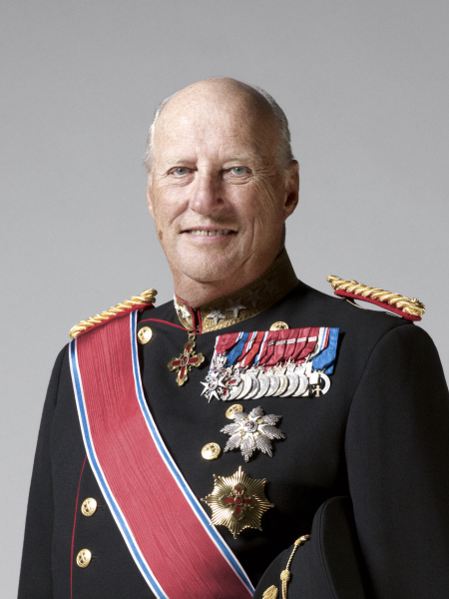
ROTARY I NORGE
H. M. Kong Harald V er æresguvernør for de norske Rotarydistrikter.
Norsk Rotary Forum anbefaler at distrikter eller klubber som ønsker Kongehusets deltagelse ved et arrangement, eller ønsker å søke audiens i forbindelse med et Rotarytiltak, søker om audiens eller medvirkning fra Kongehuset gjennom den sittende Distriktsguvernør.
H.M. Kong Harald.
Foto: Sølve Sundsbø / Det kongelige hoff.

Slide 36
ROTARY I NORGE (NORFO)
NORFO (Norsk Rotary Forum) er et samarbeidsorgan for de norske rotarydistrikt og de 6 fungerende guvernører i norske rotarydistrikt som utgjør styret.
NORFO er et multi-distrikt og består av nasjonale komiteer på tvers av distriktene.
NORFO er en viderføring av Norsk Rotaryråd som ble opprettet i 1972

Slide 37
NORFO
MULTI-DISTRIKT AKTIVITETER
Ungdomsutveksling
Årsbok/matrikkel
Informasjonskomité
Medlemsnett / IT
Rotary Norden
GETS / opplæring av nyvalgte guvernører (DGN)
Ungdomsutveksling
Georgiastipendet/Georgia takkestipend
Norsk Rotary Landsarkiv

Slide 38
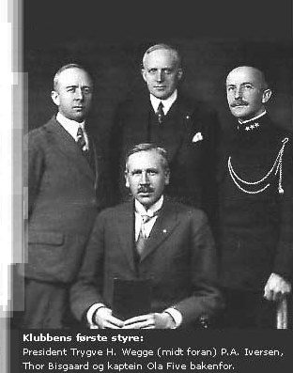
ROTARY I NORGE
Rotary kom til Norden og Norge med Kristiania Rotary Klubb 1. juni 1922 (charter dato). Klubben ble konstituert på Rotarys fødselsdag 23. februar 1922.
Ved byens navneforandring skiftet naturlig nok klubben navnet til Oslo Rotarykubb. Etter charterdato er Oslo Rotaryklubb også den eldste rotaryklubben i Skandinavia.
Fra Kristiania/Oslo bredte Rotary seg utover landet. Osloklubben ble etter hvert fadder for en rekke andre klubber - først for Stavanger og Bergen Rotary Klubber i 1924.
Opprettelsen av det første rotarydisitriktet i Norge - forøvrig også det første i Norden - fant sted i 1927 med Nils Parmann (Oslo RK) som den første distriktsguvernør.
Norge fikk sin første Interact-klubb i 1964 (Oslo) og sin første Rotaract-klubb i 1969 (Gimle).
Norge er i dag ett av de land med den høyeste rotarianer-tetthet. Nesten hver 500 innbygger er rotarianer.
Styret i norges første Rotaryklubb.
(Gjengitt med tillatelse fra Oslo RK.)

Slide 39
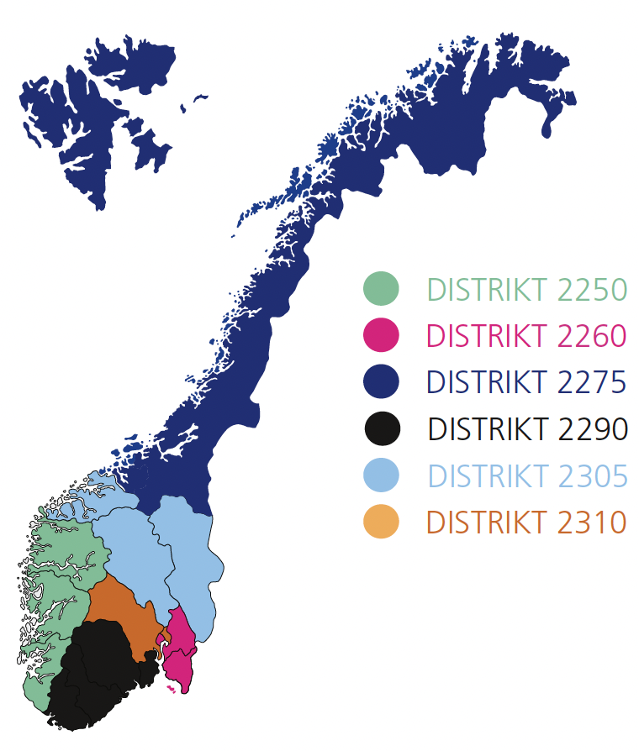
ROTARY I NORGE
6 DISTRIKTER
Distrikt 2250
Rogaland - Hordaland - Sogn og Fjordane
Distrikt 2260
Østfold - Akershus - Töcksfors i Sverige
Distrikt 2275
Nordmøre - Trøndelag - Nord Norge - Svalbard
Distrikt 2290
Vestfold - Telemark - Agder
Distrikt 2305
Hedmark - Oppland - Sunnmøre - Romsdal - Eda i Sverige
Distrikt 2310
Oslo - Asker og Bærum - Buskerud

Slide 40
subhead
ROTARY
INTERNATIONAL

Slide 41
HVA ER
ROTARY INTERNATIONAL?
ROTARY INTERNATIONAL er en verdensomspennende organisasjon av engasjerte medlemmer som yter humanitær bistand, fremmer høy etisk standard bade privat og innen alle yrkesgrupper. Rotary bidrar til å bygge vennskap og fred i verden.
All informasjon om Rotary er åpen og tilgjengelig for alle.
Rotaryklubbene er upolitiske og er åpne for medlemmer uavhengig av religion, kultur, kjønn og etnisk bakgrunn.

Slide 42
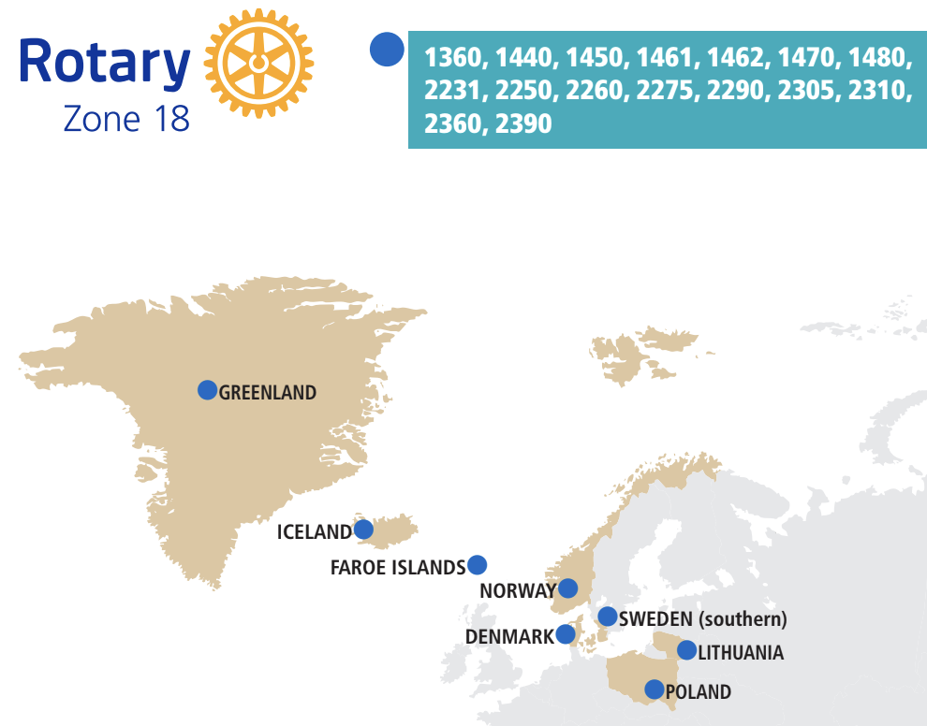
ROTARY SONE 18
DISTRIKT 2275 – EN DEL AV SONE 18:
Norge Distrikt 2250, 2260, 2275, 2290, 2305 og 2310
Danmark Distrikt 1440, 1450, 1461, 1470, 1480
Sverige Distrikt 2360, 2390
Island Distrikt 1360
Litauen Distrikt 1462
Polen Distrikt 2231

Slide 43
subhead
KURS OG
SEMINARER

Slide 44
KURS OG SEMINARER
PETS (President Elect Training Seminar)
Distriktssamlinger
TRF (The Rotary Foundation) seminar
Distriktskonferanse - september
Rotary International Convention - juni

Slide 45
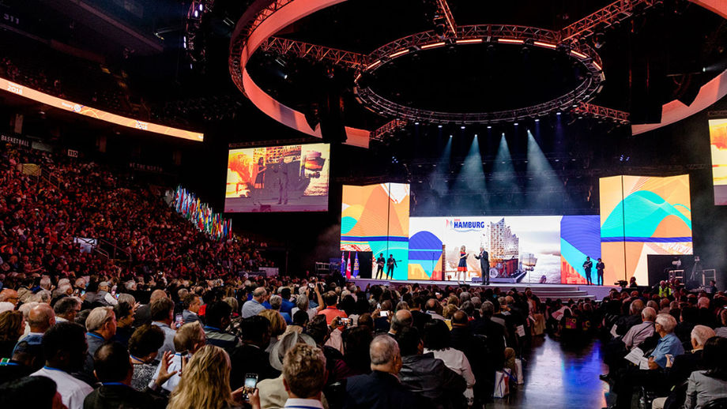
CONVENTION
https://convention.rotary.org
2024 25-29 May Singapore
2025 21-25 June Calgary, Canada
2026 13-17 June Taipei, Taiwan
2027 5-9 June Honolulu, Hawaii
2028 3-7 June Manila, Philippines
2029 26-30 May Minneapolis, Minnesota
2030 25-29 May Chicago, Illinois
Rotary International Convention er det perfekte arrangementet for å oppdage nye muligheter gjennom Rotary!
Klubbnavn skrives her

Slide 46


FREDSARBEID OG
KONFLIKTFOREBYGGING
Hvert år deler Rotary ut opptil 130 fullfinansierte stipendier for dedikerte ledere fra hele verden for å studere ved et av våre
7 fredssentre:
USA, England, Sverige, Uganda, Japan, Thailand og Australia.

Slide 47
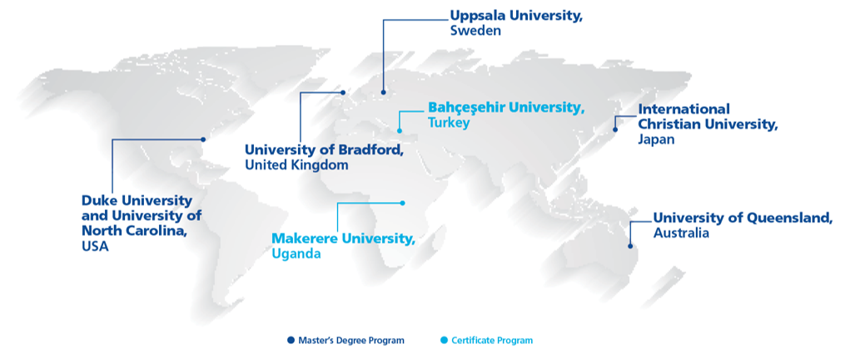
FREDSSTUDIER i ROTARY
ROTARY PEACE CENTER UNIVERSITY PARTNERS

Slide 48
subhead
ORD OG
UTTRYKK

Slide 49

ORD OG UTTRYKK I ROTARY
Annual Fund: Bidrag til The Rotary Foundation. (Annual Giving)
EEMA: Forkortelse for «Europe, Eastern Mediterranian and Africa».
Club Assembly: Klubbsamråd - Møte for alle klubbens ledere og komitéformenn for å drøfte klubbens aktiviteter.
Convention: Rotarys årlige verdenskongress for alle Rotarian-ere med bl.a. valg av RI-President, styremedlemmer og distriktsguvernører.
Council on Legislation: Lovrådet i Rotary - Den lovgivende forsamling.
Holdes hvert 3. år, med deltakere fra alle Rotary Internationals ca. 530 distrikter.
District Assembly: Distriktssamlingen (DS) Årlig møte for innkommende klubb-presidenter, sekretærer, komiteformenn og andre. Informasjon og motivasjon i distriktene.
District Conference: Distriktskonferansen (DK) - Årlig møte over 2-3 dager for distriktets medlemmer med ledsagere med faglig og sosialt program med festlig samvær.
Gosrep (Governors representative): Guvernørens representant i forarbeidet til etablering av ny klubb.
Vocational Training Teams (VTT) VTT kan støttes av TRF; enten som Global grant eller som District grant. Tradisjonelle GSE team kan f.eks. gjennomføres omtrent som District grant. VVT i regi av Global grant må gjennomføres iht. ett eller flere av fokusområdene.
Honorary member - Æresmedlem: Person som opptrer og arbeider i tråd med Rotarys idealer, og derfor er utnevnt til æresmedlem i en eller flere klubber.
Manual of Procedure (MOP): Rotarys lover og regelverk.
Ligger også på rotary.org
Past District Governor (PDG): Tidligere distriktsguvernør.
Past President (PP): Tidligere klubb-president.
Paul Harris Fellow (PHF): Æresbevisning utdelt av klubb eller distrikt for å hedre rotarianer eller ikke-rotarianer for sitt virke i Rotary, eller for samfunnsnyttig arbeid.
Presidents-Elect Training Seminar (PETS): Treningsseminar for innkommende klubbpresidenter.
Rotaract: Klubb for medlemmer i alderen 18-30 år. Igangsatt av en Rotary-klubb.
Rotary Youth Leadership Award - RYLA: Rotarys lederskapskurs for ungdom.
Sone: Betegnelse på samling av flere distrikter.RI´s ca 530 distrikter er fordelt på 34 soner. De norske distrikter tilhører sone 18 (tidligere sone 16).
Youth Exchange: Rotarys program for ungdomsutveksling.

Slide 50
subhead
FORKORTELSER
I ROTARY

Slide 51
FORKORTELSER
1/2
AF
Annual Fund
ARC
Assistand Rotary Coordinator
ARRFC
Assistant Regional Rotary Foundation Coordinator
CICO
Club Internet Communication Officer
COL
Council on Legislation - Lovrådet
COR
Council on Resolutions - Nettbasert behandling av resolusjoner som fremmes i CoL
CRFO
Club Rotary Foundation Officer
CYEO = Club Youth Exchange Officer
Ansvarlig leder for ungdomsutveksling i klubb.
DCSC
District Community Service Chair
DDF
District Designated Fund - Distriktsfondet
DG
District Governor
DGE
District Governor Elect
DGN
District Governor Nominee
DGND
District Governor Nominee Designate
DGSC
District Grant Subcommittee Chair
DICC
District Internet Communication Coordinator
DICO
District Internet Communication Officer
DLP
District Leadership Plan
DMDC
District Membership Development Chair
DRFC
District Rotary Foundation Chair
DTFC
District Task Force Coordinator
DVSC
District Vocational Service Chair
DYEO
Youth Exchange Officer
Ansvarlig leder for ungdomsutveksling i distriktet.
EEMA
Europe, Eastern Mediterranian and Africa.
Endovement Found
Innbetaling til Rotaryfondet.
EPNC
End Polio Now Coordinator
GETS
Governors Elect Training Seminar
GRSP
Georgia Rotary Student Program
GSE
Group Study Exchangen (se VTT)
HM
Honorary Member - æresmedlem
IAS
International Ambassadorial Scholarship
IHP
International Humanitarian Projects
INTERACT
Klubb for ungdom, 14-18 år.
IPDG
Immediate Past District Governor
ITHF
International Travel & Hosting Fellowship
Major Donor
Person som gir USD 10.000 eller mer til Rotaryfondet.
MDYEO
Multi District Youth Exchange Officer
Multidistriktsansvarlig for ungdomsutvekslingen
MOP
Manual of Procedure
Norfo
Norsk Rotary Forum

Slide 52
FORKORTELSER forts.
2/2
PDG
Past District Governor
PETS
Presidents Elect Training Seminar
PHF
Paul Harris Fellow
PP
Past President
RC
Rotary Coordinator
RCC
Rotary Community Corps
RF
Rotary Foundation
RFCMS
Rotary Foundation Citation for Meritorious Service
RFDSA
Rotary Foundation District Service Award
RI
Forkortelse for Rotary International.
RIBD
Rotary International Board of Directors
RIBI
Rotary International in Great Britain and Ireland
RICP
Rotary International Code of Policies
RID
Rotary International Director
RIP
Rotary International President
ROVE
Rotary Overseas Vocational Exchange, 18-25 år
RPIC
Rotary Public Image Coordinator
RRFC
Regional Rotary Foundation Coordinator
RRVF
Rotary Recreational and Vocational Fellowship
Rtn
Rotarian
RTC – ROTARACT
Klubb for «unge voksne» 18-30 år
RV
Rotary Volunteer
RYLA
Rotary Youth Leadership Award
SHARE
SHARE system (SHARE DDF)
TRF
Forkortelse for The Rotary Foundation –
Rotaryfondet.
VTT
Vocational Training Seminar
WCS
World Community Service
WCSPE
World Community Service Projects Exchange
WF
World Fund -Verdensfondet
YEO
Youth Exchange Officer

Slide 53
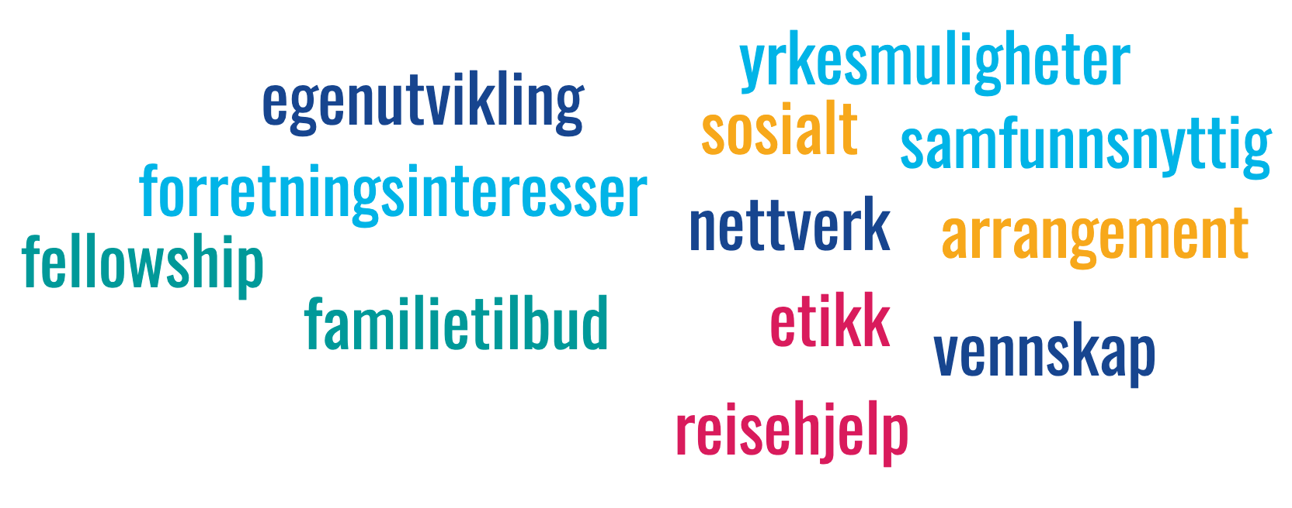
HVORFOR ROTARY?

